Slide 1
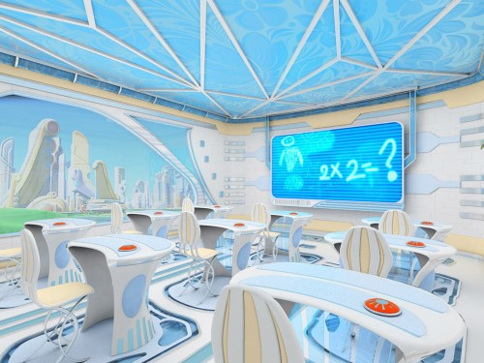
Училище на бъдещето

Slide 2
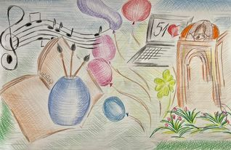
Училище на настоящето

Slide 3
От настояще към бъдеще
Училището на Бъдещето не е технологии, а ценности реализирани с помощта на технологиите
Училището на Бъдещето е не толкова eволюция на технологии , а eволюция на мисленето и на манталитета.
Училището не е оценки, точки, цифри, състезания и постижения.
Не е сграда и кабинети.
Не е документи, свидетелства или учебници
Училището е ценности и послания.
Днес сме , в училището на бъдещето за вчера.
Така, че да започваме! С ценности и послания!
Notes:
Мостът между училището на настоящето и бъдещето са ценностите и технологиите и той трябва да бъде построен от всички нас- цялото общество. А учителите са тези ,които трябва да го поддържат и модернизира

Slide 4
5-те К умения на 21 век
5-те к умения
колаборация
комуникация
креативност
концентрация
критично мислене

Slide 5
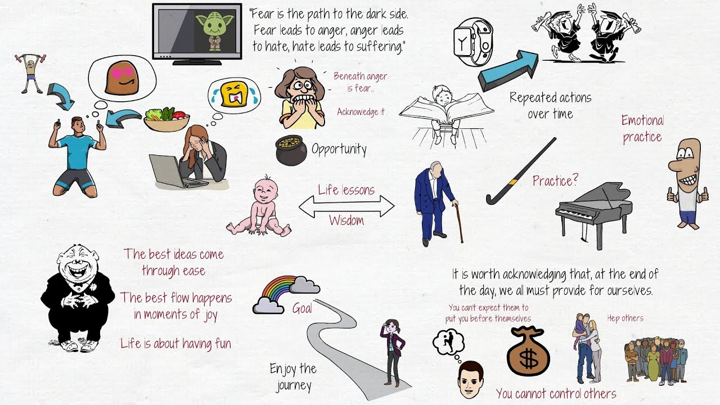
Учим за живота-щастливи, здрави и успешни
Notes:
Тази цел да определя вида и съдържанието на учебните предмети ,които да се изучават в училище и начина ,по който се изучават. Проблем е предметният шовинизъм. Искаме да въведем нови умения на 21-ви век ,но същевременно нямаме сили да се откажем от неща, които се преподават от стотици години . Те сами по себе си са важни знания , но не развиват важните умения на 21 век.
Например-оранжерия , кокошки, пчеларник, фотоволтаици, различни овошки

Slide 6


Учим навсякъде, по всяко време , от
разнообразни източници-обърната класна стая
Notes:
Училището да е само едно от местата, където учениците се учат.Музеи, фирми, сред природата и други. Широк обхват от преподаватели -учители ,родители ,тясно специалисти в различни области, дигитални ресуси. Обърната класна стая

Slide 7

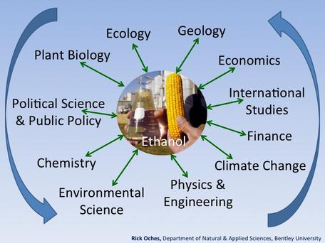
Силни междупредметни връзки
Проблемно базирано обучение

Slide 8
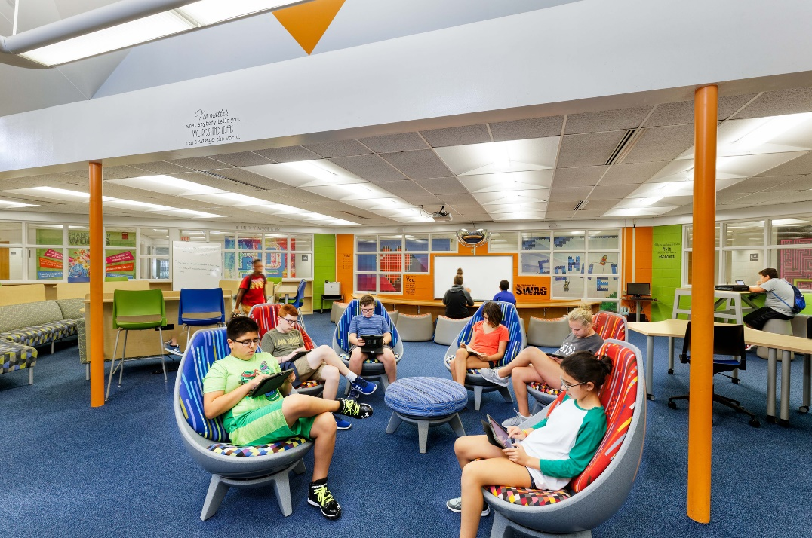
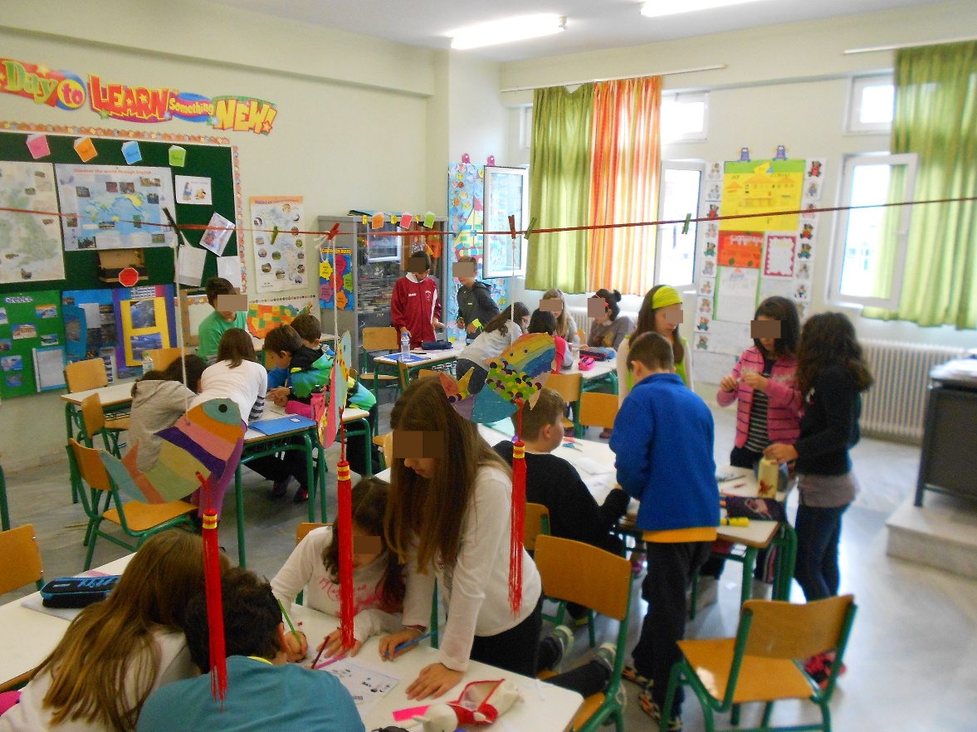
Творческа учебна среда и екипна работа

Slide 9

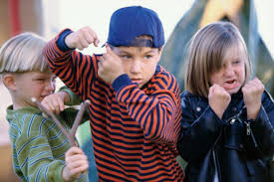
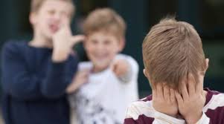
Възпитание на характер и добродетели

Slide 10
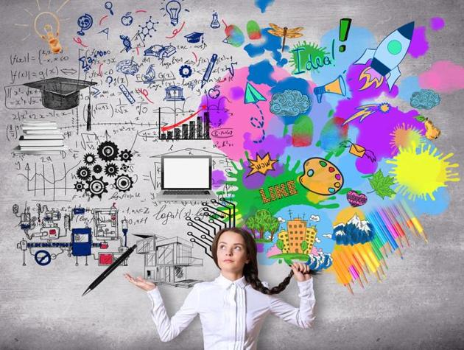
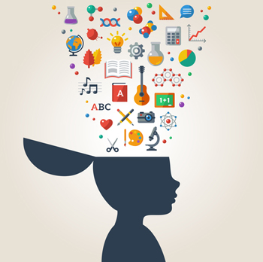
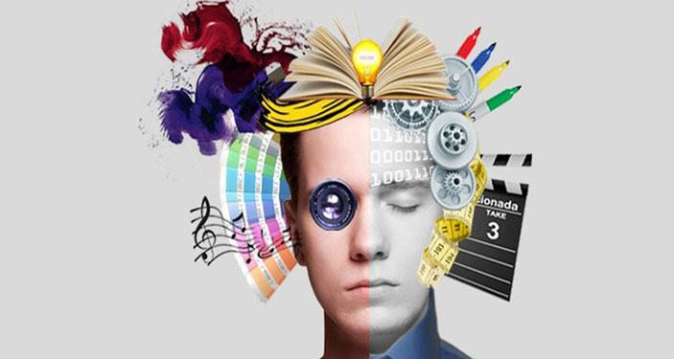
steAm-Изкуството част от всеки урок

Slide 11


Спорт
здравословен начин на живот

Slide 12
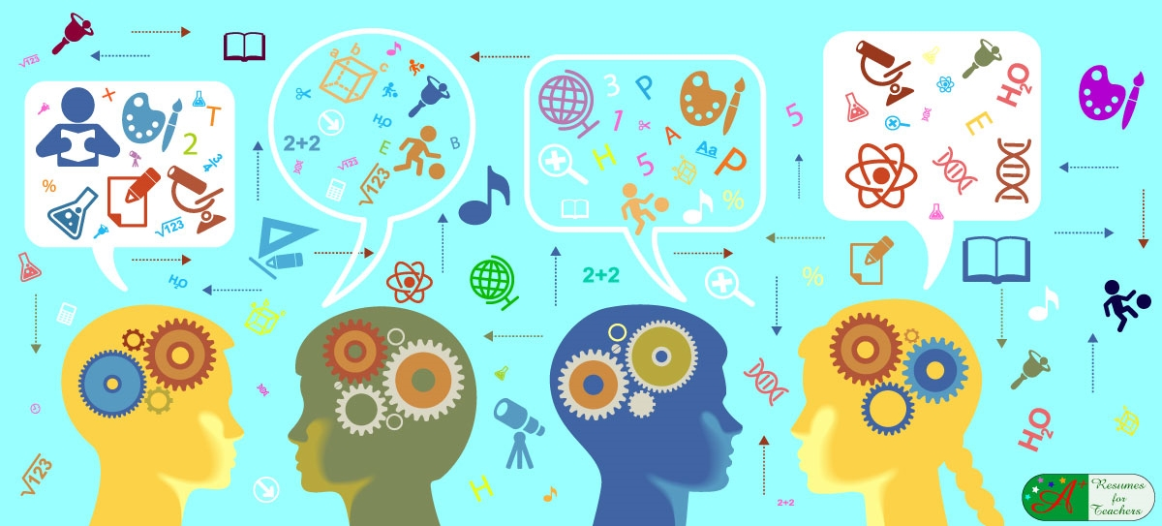
Учениците минават през разнообразни учебни
модули за да открият своето призвание
Notes:
Учениците преминават през разнообразни учебни модули за да открият своето призвание , където да могат да развият напълно своя потенциал чрез специална подкрепа и включване през учебните програми , възможностите на дигитализацията , извънкласни дейности и други.

Slide 13
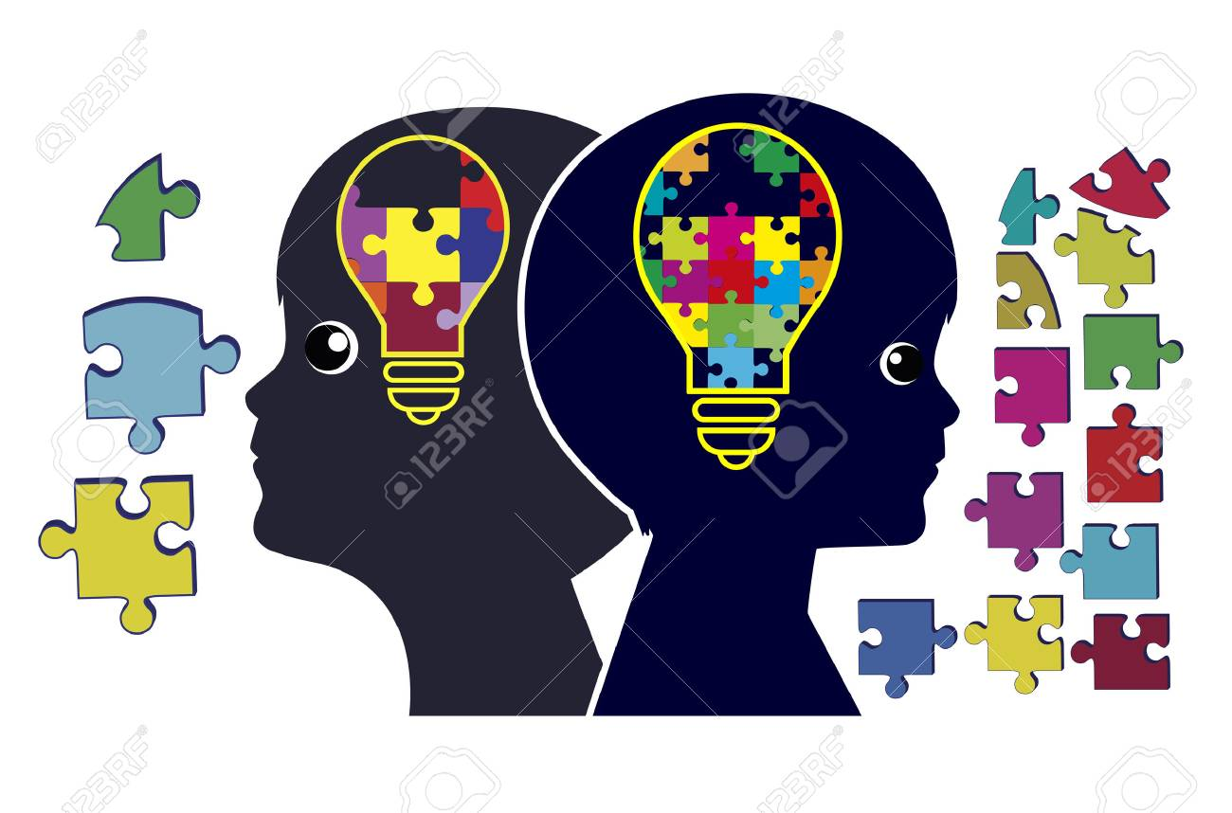

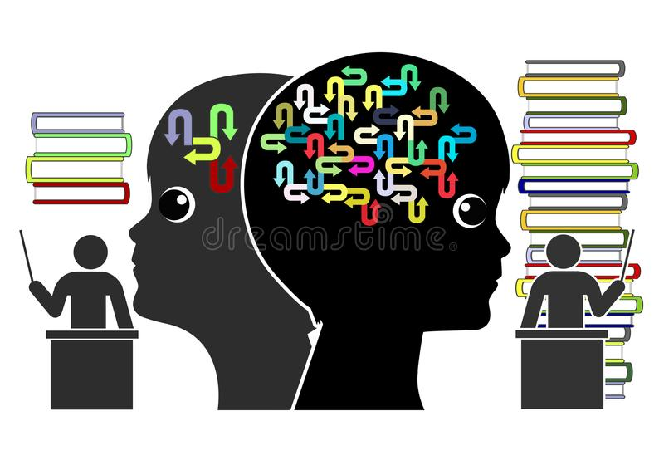
Учене на различни скорости
Индивидуализация на учебния процес
Премахване на груповата единица-клас
За всеки талант най-добрия ментор
Notes:
Учене на различни скорости. Груповата еденица клас не съществува. Децата са в различни групи по- различни предмети и ги изучават на различно ниво на задълбоченост. Индивидуализация на учебния процес чрез дигитализация и профилиране по интереси. На най-талантливите ученици се осигурява чрез средства на дигитализацията достъп до най-добрите преподаватели в съответната област.

Slide 14
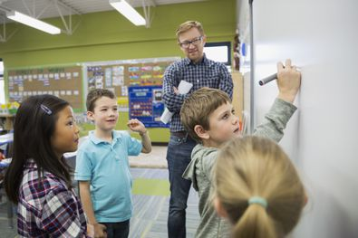

Форматиращо, а не етикиращо оценяване

Slide 15
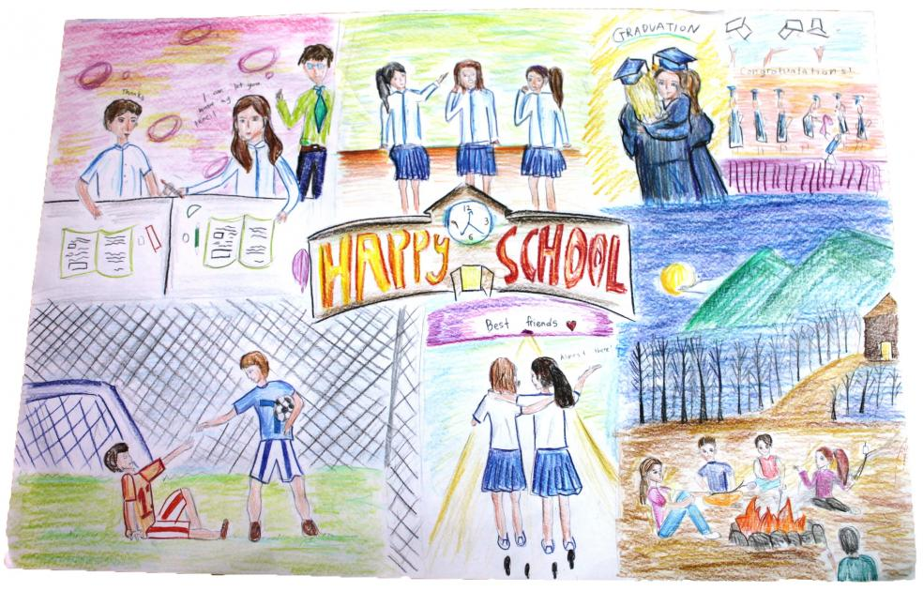
Училището на бъдещето е щастливото училище
Notes:
Ако училище на бъдещето е едно тяло , то мозъкът му са природните и хуманитарните науки ,сърцето -това са изкуствата , душата това са добродетелите ,които се възпитават в него. ВРазбира се че тялото трябва да бъде здраво за да може да функционира пълноценно, затова е много важно спорта и здравословния начин на живот. И накрая това тяло трябва да се помещава в уютен и функционален дом с всички удобства- сградата на училището.

